Slide 1


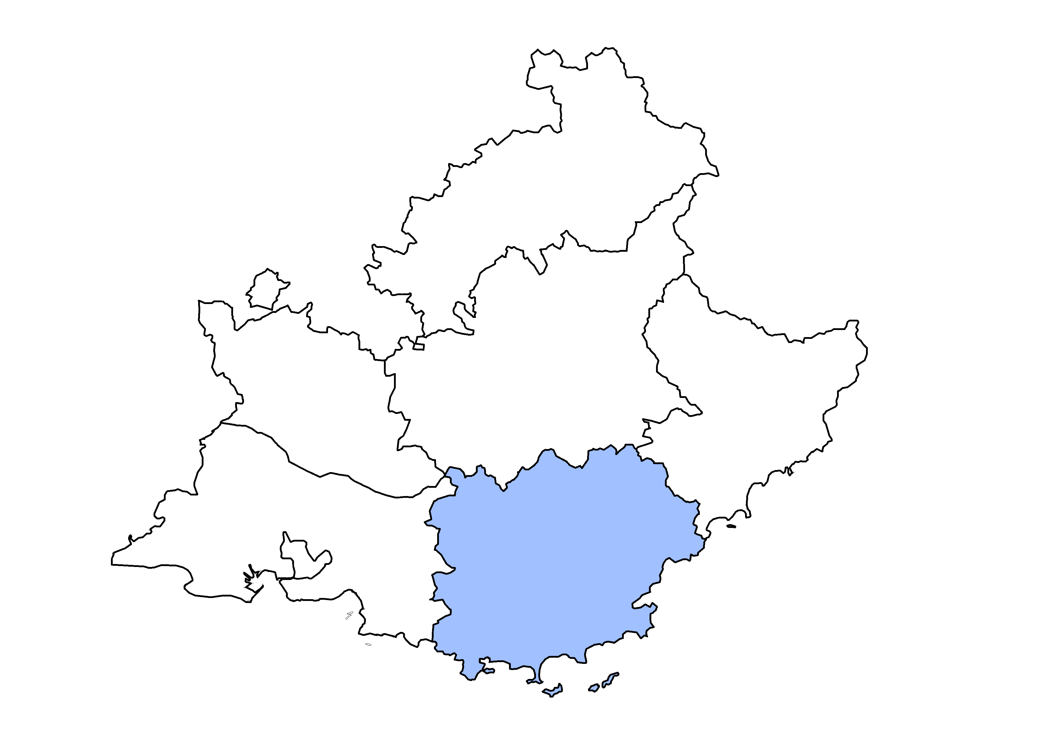

Les éclairages conjoncturels départementaux
La situation conjoncturelle
au 1er trimestre 2026
dans le Var
Crédit photo : ©Shutterstock
Services études, statistiques, évaluation

Slide 2
Nouvelle baisse de l’emploi salarié au 1er trimestre 2026
Au T1 2026 :
-0,1 %
-0,1%
0,0 %

Slide 3
Une légère baisse liée à la fois au repli de l’emploi hors intérim et de l’intérim
- 110
emplois hors intérim
-90
intérimaires
Au T1 2026 :

Slide 4
Des évolutions contrastées par secteur d’activité

Slide 5
Les effectifs rebondissent dans le tertiaire marchand et progressent à nouveau dans l’industrie ; dans le tertiaire non marchand et la construction, le recul se poursuit

Slide 6
Sur un an, la croissance de l’emploi salarié est quasi-stable

Slide 7
Les entrées en apprentissage progressent sur un an, mais le nombre de bénéficiaires recule
12 300

Slide 8
La remontée progressive du taux de chômage se poursuit
Taux au T1 2026 (évolution par rapport
au T4 2025) :
8,5 % (+0,1 pt)
7,9 % (+0,2 pt)
7,9 % (+0,2 pt)

Slide 9
Un taux qui se situe dans la moyenne des départements comparables

Slide 10
Demande d’emploi - avertissement :
mise en place de la loi pour le plein emploi depuis 2025
Comme le prévoit la loi pour le plein emploi du 18 décembre 2023, depuis janvier 2025, de nouveaux publics sont systématiquement inscrits à France Travail :
les demandeurs et bénéficiaires du RSA (Revenu de solidarité active) ;
les jeunes en recherche d'emploi suivis par les missions locales en CEJ (Contrat d'engagement jeune), Pacea (Parcours contractualisé d'accompagnement vers l'emploi et l'autonomie) ou AIJ (Accompagnement intensif des jeunes) ;
les personnes en situation de handicap suivies par Cap emploi.
Selon leurs situations socioprofessionnelles, ces publics sont orientés vers différents parcours d'accompagnement. L’orientation des personnes bénéficiant déjà du RSA avant la mise en place de la réforme étant progressive à partir du 1er janvier 2025, la montée en charge statistique l'est aussi.
Pour prendre en compte les situations de ces nouveaux publics, deux nouvelles catégories statistiques sont créées, selon les recommandations du Cnis : la catégorie F pour les personnes orientées en parcours social et la catégorie G pour les demandeurs et bénéficiaires du RSA en attente d'orientation.
Cette phase de transition devrait durer deux ans en France métropolitaine. Afin d'appréhender les évolutions conjoncturelles du nombre d'inscrits à France Travail pendant cette période, la Dares a mis à disposition, aux niveaux national et régional seulement, des indicateurs complémentaires hors bénéficiaires du RSA et hors jeunes « en parcours » (CEJ, Pacea et AIJ). Ces séries, dites « contrefactuelles » ne sont pas disponibles au niveau départemental. Entre 2025 et 2027, il n’est donc plus possible de réaliser des analyses conjoncturelles de la demande d’emploi au niveau départemental.
Néanmoins, un chiffrage du nombre total d’inscrits, comprenant ces nouveaux publics, a été réalisé par la Dares et permet de situer chaque département au sein de la région. C’est ce qui est présenté dans la diapositive suivante.

Slide 11
Au 1er trimestre 2026, la demande d’emploi y compris nouveaux publics augmente, contrairement au niveau régional
Avertissements :
Les évolutions sont perturbées par des changements dans les règles d’actualisation subvenus au 1er semestre 2025 et par l’entrée en vigueur en juin 2025 du décret relatif aux sanctions applicables aux inscrits à France Travail en cas de manquement à leurs obligations.
Une estimation de l’impact de ces deux effets a été réalisée par la Dares au 1er trimestre 2026 au niveau national : in fine, le nombre de demandeurs d’emploi en catégories A, B, C hors nouveaux publics (hors BRSA et hors jeunes en parcours) aurait diminué de -1,3 % en France entière sur un trimestre et de -0,2 % sur un an.
Au niveau régional, seul l’impact trimestriel du décret relatif aux sanctions a été estimé par la Dares : comme au niveau national, la baisse aurait été également plus prononcée : -1,5 %.

Slide 12
Sur un an, baisse du nombre de foyers bénéficiaires du RSA, très forte hausse de l’ASS, beaucoup moins prononcée pour la PA

Slide 13
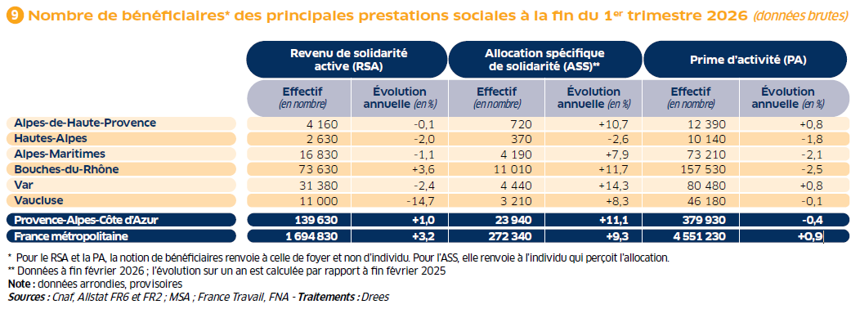
Le nombre de foyers bénéficiaires du RSA se replie, contrairement au niveau régional

Slide 14
Les créations d’entreprises continuent d’augmenter

Slide 15
Nouvelle hausse des défaillances d’entreprises

Slide 16
Pour en savoir plus
La Note de conjoncture de la Dreets Provence-Alpes-Côte d’Azur:
https://paca.dreets.gouv.fr/Les-publications-periodiques-9124
Retrouvez tous nos indicateurs dans le Tableau de bord des indicateurs clés
en téléchargement sur le site de la Dreets Provence-Alpes-Côte d’Azur :
https://paca.dreets.gouv.fr/Les-indicateurs-cles-de-la-Dreets-Paca

